Slide 1
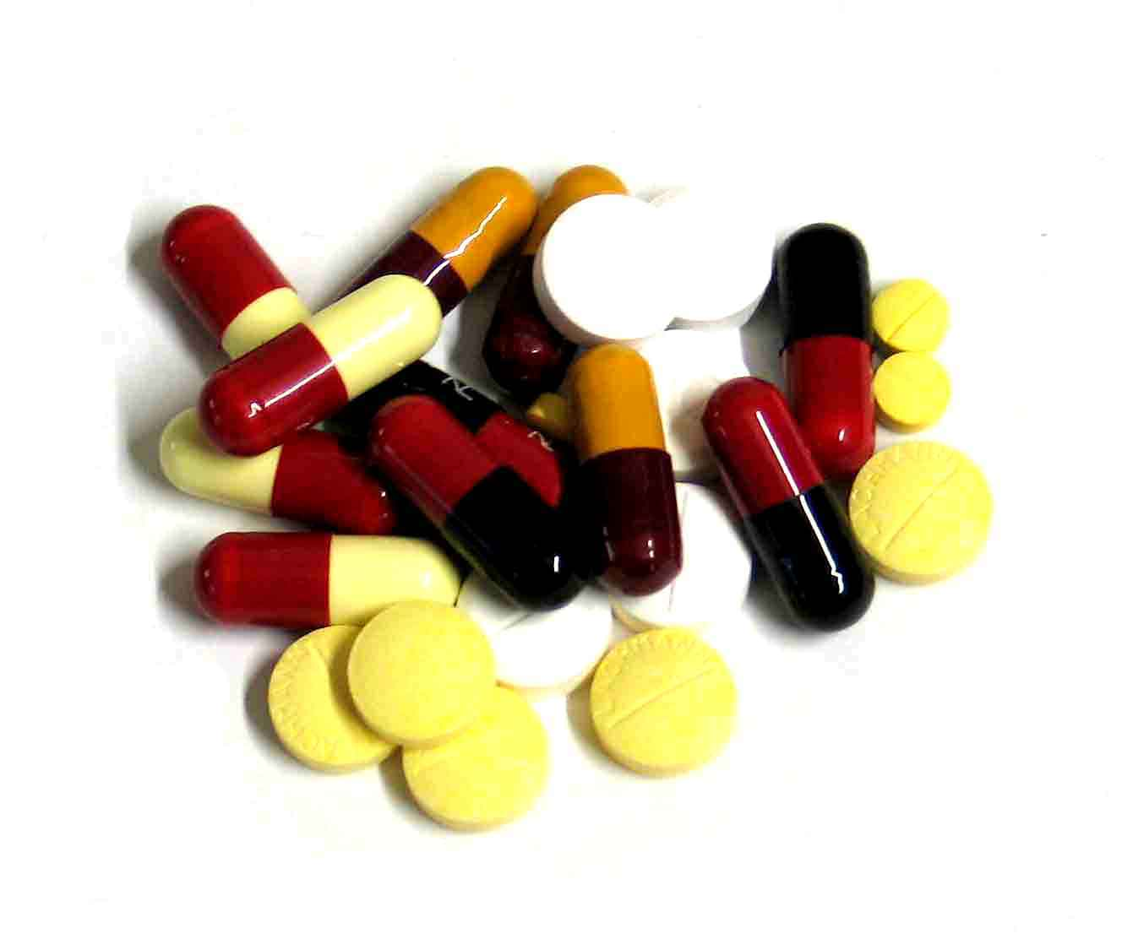
ยาต้านพิษ
Antidote

Slide 2
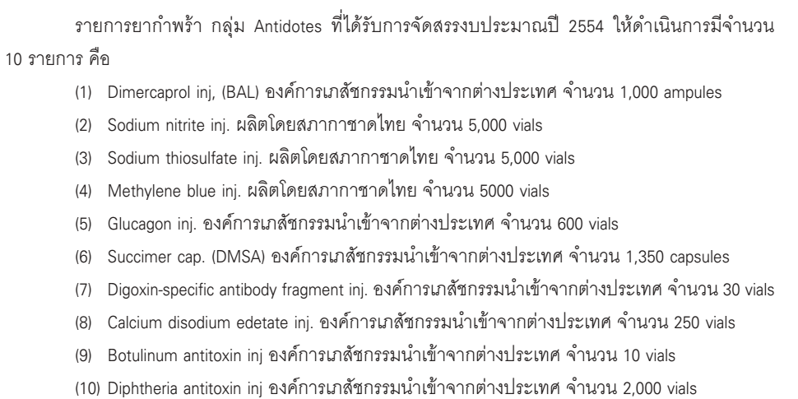

Slide 3
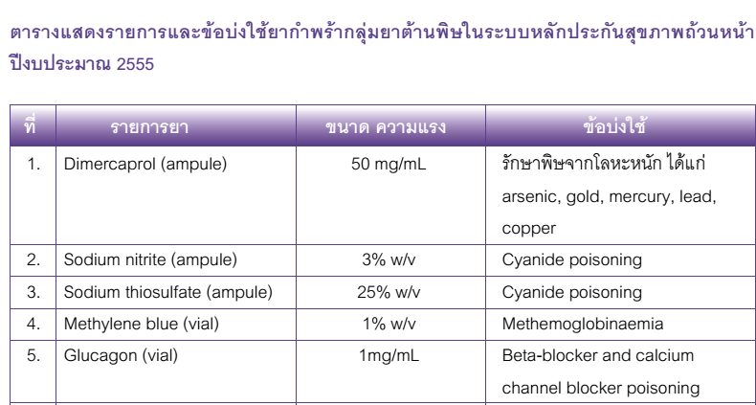
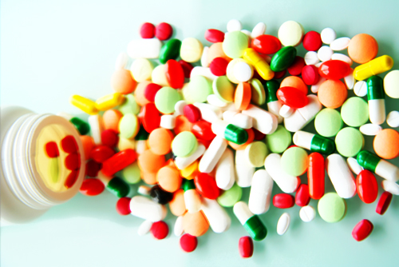

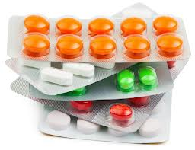

Slide 4
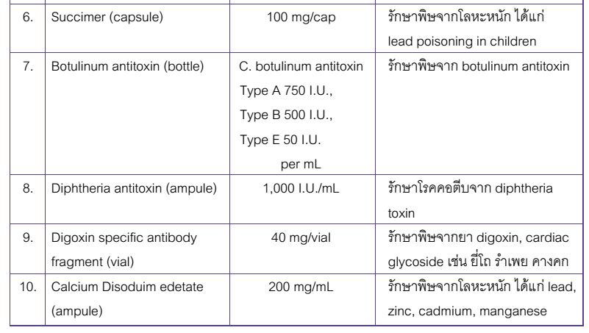
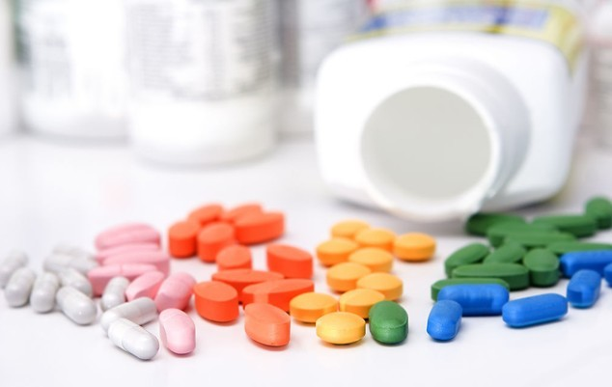

Slide 5
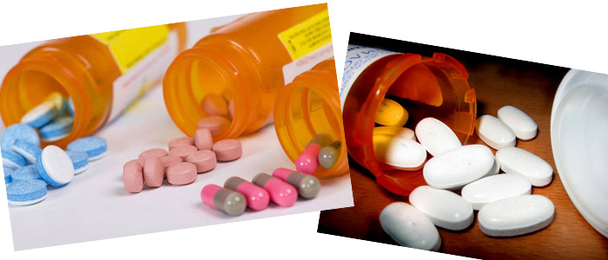
โซเดียมไนไตร์ท (Sodium nitrite)
ข้อบ่งใช้
1.ใช้รักษาภาวะเฉียบพลันจากไซยาไนด์ (cyanide poisoning) ร่วมกับโซเดียมไธโอซัลเฟต (Sodium thiosulfate)
ยกเว้น กรณีภาวะเฉียบพลันของไซยาไนด์จากการสูดดมควันพิษจากการ
เผาไหม้ (smoke inhalation)
2.อาจใช้เพื่อรักษาภาวะเฉียบพลันของไฮโดรเจนซัลไฟต์ภายใน30นาทีแรกของการเกิดพิษ

Slide 6
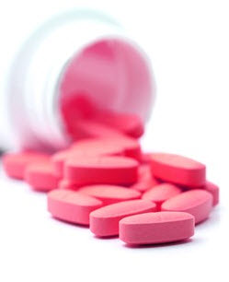
ข้อห้ามใช้
1.ผู้ป่วยที่มีเมธฮีโมโกลบินสูง (มากกว่าร้อยละ40) ร่วมด้วยตั้งแต่ก่อนรักษาด้วยโซเดียมไนไตร์ท
2.ผู้ป่วยความดันโลหิตต่ำหรือช็อค
3.ภาวะคาร์บอนมอนออกไซด์เป็นพิษร่วมด้วย
ภาวะไม่พึงประสงค์จากยา
1.ขนาดยาที่ให้มักจะเหนี่ยวนำให้ฮีโมโกลบินเปลี่ยนเป็นเมธฮีโมโกลบินร้อยละ 8-15 ร่วมกับไซยาไนด์จากภาวะเฉียบพลันจะทำให้ผู้ป่วยมีภาวะพร่องออกซิเจนรุนแรง ทำให้เสียชีวิต
2.การให้โซเดียมไนไตร์ททางหลอดเลือดดำเร็วเกินไป อาจทำให้ความดันโลหิตตกได้
3.ปวดศีรษะ คลื่นไส้ หัวใจเต้นเร็ว เหงื่อออกมาก

Slide 7
ปฏิกิริยาต่อยาอื่น
1.ถ้ามีแอลกอฮอล์ในเลือด หรือ ใช้ยาขยายหลอดเลือด จะทำให้ความดันโลหิตต่ำลงมาก
2.ไม่ควรให้ methylene blue ร่วมกับโซเดียมไนไตร์ท เพราะจะทำให้เกิดภาวะพิษของไซยาไนด์เฉียบพลันซ้ำอีก
ขนาดและวิธีใช้
ผู้ใหญ่ 300mg (10mlของสารละลาย3%โซเดียมไนไตร์ท)
ฉีดทางหลอดเลือดดำในเวลามากกว่า3-5นาที
เด็ก 10mg/kg (0.33ml/kgของสารละลาย3%โซเดียมไนไตร์ท)
ฉีดทางหลอดเลือดดำ
**ให้โซเดียมไนไตร์ทแล้วควรตามด้วยโซเดียมไธโอซัลเฟตเสมอ ถ้าผ่านไป 30 นาที ยายังไม่ออกฤทธิ์ ให้พิจารณาให้ยาซ้ำเพียงครึ่งหนึ่งของขนาดยาครั้งแรก

Slide 8
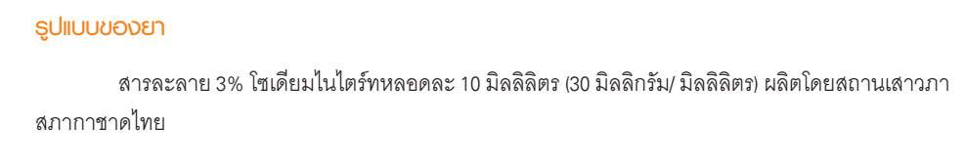
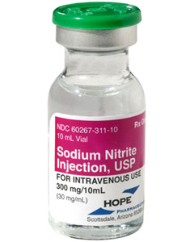
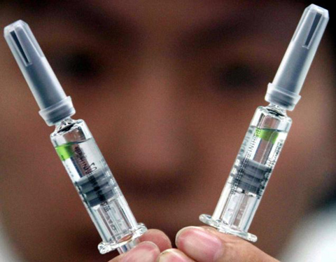

Slide 9
โซเดียมไธโอซัลเฟต (Sodium thiosulfate)
ข้อบ่งใช้
ใช้รักษาภาวะเฉียบพลันจากไซยาไนด์ (cyanide poisoning)
ขนาดและวิธีใช้
ผู้ใหญ่ 12.5g (50mlของสารละลาย25%โซเดียมไธโอซัลเฟต)
ฉีดทางหลอดเลือดดำช้าๆในเวลา10-20นาที
เด็ก 400mg/kg (1.6ml/kgของสารละลาย3%โซเดียมไธโอซัลเฟต)
ฉีดทางหลอดเลือดดำ
**ถ้าอาการยังคงอยู่หลังจากได้รับยา2ชั่วโมงสามารถให้ซ้ำได้เพียงครึ่งหนึ่งของขนาดยาครั้งแรก การให้ยาเร็วเกินไปอาจทำให้เกิด hypotention

Slide 10
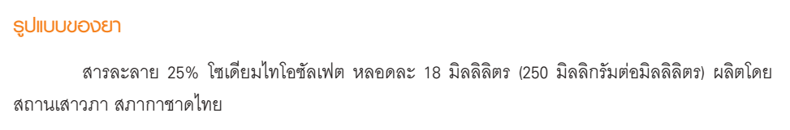
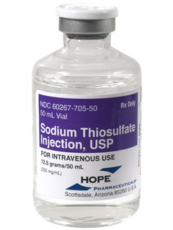
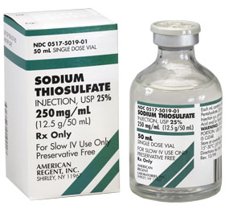

Slide 11
เมธิลีนบลู (Methylene Blue)
เมธิลีนบลูเป็นสาร thiazine dye ใช้ในการแก้ไขภาวะเมธฮีโมโกลบินนีเมีย
(Methemoglobinemia)
ข้อบ่งใช้
1.ระดับเมธฮีโมโกลบินในเลือดมากกว่าร้อยละ30
2. ระดับเมธฮีโมโกลบินในเลือดมากกว่าร้อยละ20 และผู้ป่วยมีอาการอย่างใดอย่างหนึ่งต่อไปนี้ dyspnea,headache,fatigue,tachycardia,CNS depression

Slide 12
ข้อห้ามใช้
1.ภาวะขาดเอนไซม์ G6PD
2.มีประวัติแพ้เมธิลีนบลูรุนแรง
3.Severe renal insufficiency
อาการไม่พึงประสงค์
1.ผิวหนังและปัสสาวะมีสีคล้ำ ฟ้าหรือเขียว
2.คลื่นไส้ อาเจียน ปวดท้อง เหงื่อแตก เวียนศีรษะ
ขนาดและวิธีใช้
- ขนาดยาที่ให้ 1-2mg/kg ทางหลอดเลือดดำ ฉีดหรือหยดช้าๆอย่างน้อย5นาที
- ประเมินผู้ป่วยหลังได้รับยา 30-60 นาทีของการให้ยาครั้งแรก
- ห้ามฉีดเข้ากล้าม เพราะจะทำให้กล้ามเนื้อตาย

Slide 13
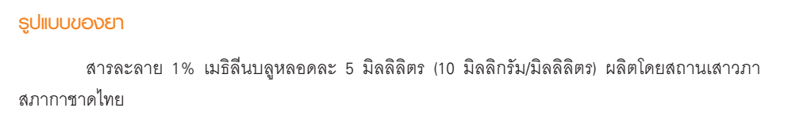
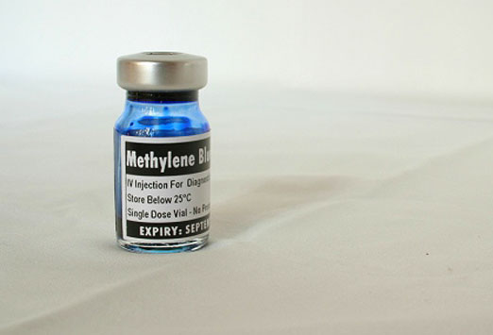
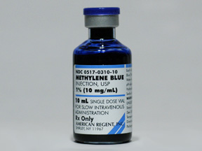

Slide 14
ไดเมอร์คาพรอล (Dimercaprol)
ข้อบ่งใช้
เป็นยาต้านพิษจากโลหะ ได้แก่ สารหนู (arsenic) ปรอท (mercury) ทอง (gold) ตะกั่ว (lead)**
ข้อห้ามใช้
ภาวะตับวาย ไตวายขั้นรุนแรง / หญิงตั้งครรภ์
ข้อควรระวัง
1.ภาวะพร่องเอนไซม์ G6PD ถ้าให้ยานี้จะทำให้เกิดภาวะซีดจากเม็ดเลือดแดงแตก
2. ภาวะตับวาย ไตวายขั้นรุนแรง
3.ความดันโลหิตสูง
**พิษจากตะกั่ว ปกติจะไม่ใช้ไดเมอร์คาพรอลเป็นยาต้านพิษหลัก แต่จะใช้เสริมการทำงานของ EDTA

Slide 15
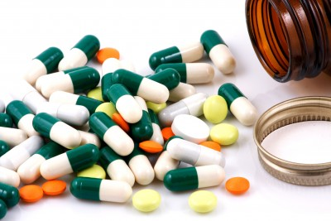
อาการไม่พึงประสงค์
1.คลื่นไส้ อาเจียน อ่อนเพลีย ปวดศีรษะ ปวดกล้ามเนื้อ
2.ลมหายใจมีกลิ่นกำมะถัน
3.มีน้ำลายมาก น้ำตาไหล
4.ความดันโลหิตสูง หัวใจเต้นเร็ว
ปฏิกิริยาต่อยาอื่น
ห้ามให้ยาที่มีธาตุเหล็กร่วมกับการให้ไดเมอร์คาพรอล

Slide 16
ขนาดและวิธีใช้
- พิษจากสารหนู ทอง ปรอท
3mg/kg ทุก 4-6 ชั่วโมงในวันแรก วันที่สอง
3mg/kg ทุก 12 ชั่วโมง นาน 7-10 วัน จนกว่าจะดีขึ้น
- พิษจากตะกั่ว (กรณีเสริมEDTA)
ผู้ใหญ่ที่มีอาการ Acute encephalopathy หรือค่าตะกั่วในเลือดมากกว่า100 mcg/dl ให้ 4-5mg/kg ฉีดเข้ากล้ามเนื้อลึกๆทุก 4-6 ชั่วโมง
เด็กที่มีอาการจากตะกั่วเป็นพิษ แต่ไม่มี Acute encephalopathy หรือค่าตะกั่วในเลือดมากกว่า 70 mcg/dl ให้ 3mg/kg ฉีดเข้ากล้ามเนื้อลึกๆทุก 4ชั่วโมง นาน 5 วัน (ถ้าให้ยาแล้ว 3 วัน มีค่าตะกั่วในเลือดต่ำกว่า 50mcg/dl ก็หยุดให้ยาได้)

Slide 17
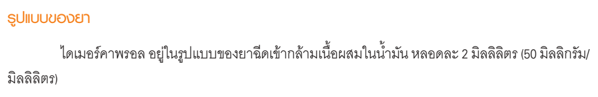
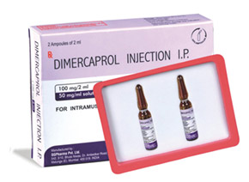
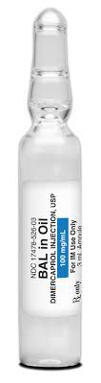
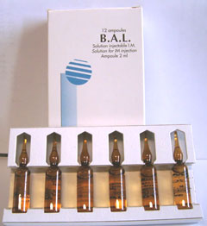
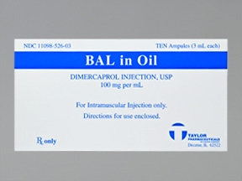

Slide 18
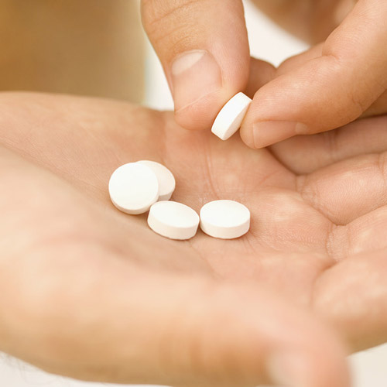
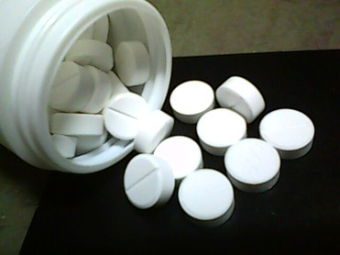
ซัคซิเมอร์ (Succimer)
ข้อบ่งใช้
รักษาภาวะเป็นพิษจากตะกั่ว ปรอท สารหนู
ภาวะพิษจากตะกั่ว
1.เด็กต่ำกว่า18ปีที่มีระดับสารตะกั่วในเลือดอย่างน้อย45µg/dl
2.ผู้ใหญ่ที่มีระดับสารตะกั่วในเลือดอย่างน้อย60µg/dl
ข้อห้ามใช้
1.ผู้ป่วยที่ยังสัมผัสสารตะกั่วอย่างต่อเนื่อง
2.ผู้ป่วยที่มีประวัติแพ้ยาซัคซิเมอร์

Slide 19

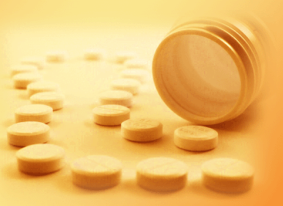
อาการไม่พึงประสงค์
1.คลื่นไส้ อาเจียน
2.เพิ่มการขับสังกะสีออกในปัสสาวะ
ขนาดและวิธีใช้
ให้ทางปาก 10mg/kg ทุก 8 ชั่วโมงเป็นเวลา 5 วัน
หลังจากนั้นให้ 10mg/kg ทุก 12 ชั่วโมง อีก 14 วัน

Slide 20
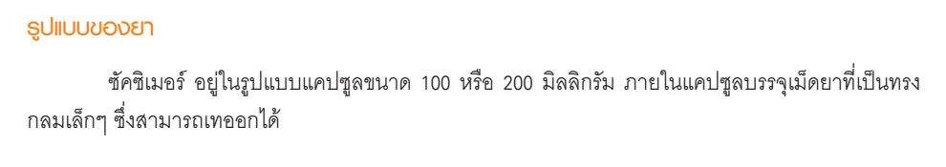
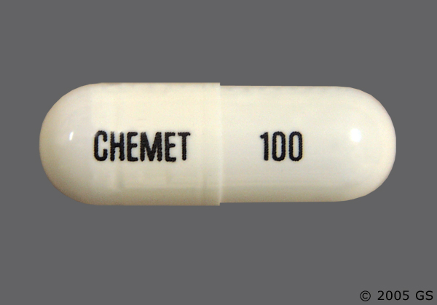
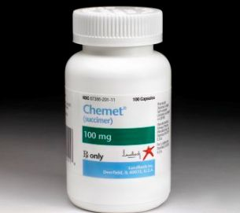
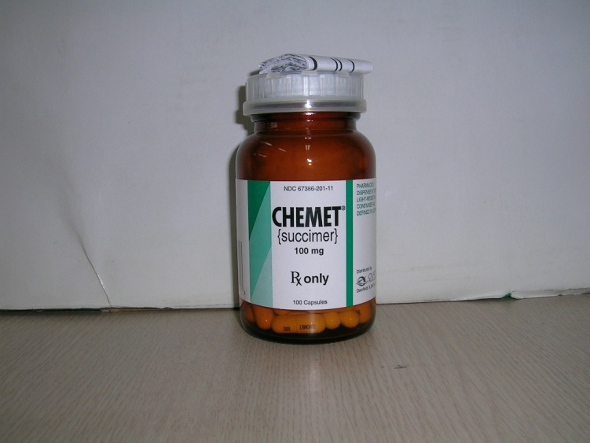

Slide 21
แคลเซียม ไดโซเดียม อีดีทีเอ (Calcium Disodium EDTA)
ออกฤทธิ์โดยจับกับโลหะ เช่น ตะกั่ว สังกะสี แคดเมียม และขับออกมาในปัสสาวะ
ข้อบ่งใช้
ใช้รักษาพิษจากตะกั่วทั้งแบบเฉียบพลันและเรื้อรัง (ถ้ามีอาการทางสมองencephalopathy หรือภาวะไตวาย ควรให้ร่วมกับDimercaprol)
ข้อห้ามใช้
ปัสสาวะไม่ออก (anuria) หรือการทำงานของไตผิดปกติ ไตวายเรื้อรัง เพราะจะทำให้ CaEDTA สะสมที่ไตมากขึ้น

Slide 22
ข้อควรระวัง
1.ภาวะขาดน้ำ การทำงานของไตลดลง ระหว่างการรักษาควรติดตามการทำงานของไต
2.ภาวะตับอักเสบ ตับวายเรื้อรัง
อาการไม่พึงประสงค์
1.คลื่นไส้ อาเจียน ปวดเมื่อย ปวดศีรษะ ความดันโลหิตต่ำ ปวดกล้ามเนื้อ
2.ในผู้ป่วยที่ให้ยาทางหลอดเลือดดำเร็วเกินไปจะทำให้เกิดไตวาย
3.ถ้าให้ยานี้เป็นเวลานานจะทำให้เกิดภาวะขาดสังกะสีได้
ปฏิกิริยาต่อยาอื่น
ไม่ควรให้ร่วมกับผลิตภัณฑ์อินซูลินที่มีสังกะสีเป็นส่วนประกอบ

Slide 23
ขนาดและวิธีใช้
1.ถ้าระดับตะกั่วในเลือดมากกว่า100mcg/dl มี lead encephalopathy ให้ 1500mg/m²/วัน แบ่งให้ 6 ครั้ง ทุก 4 ชั่วโมง ฉีดเข้ากล้ามลึกๆ หรือให้ทางหลอดเลือดดำช้าๆโดยเจือจาง 2-4mg/dl ในน้ำเกลือ
2.ภาวะตะกั่วเป็นพิษ แต่ไม่มี encephalopathy ระดับตะกั่วในเลือด 50-100mcg/dl ให้ 1000mg/m²/วัน ทุก4ชั่วโมงนาน 5 วัน ฉีดเข้ากล้ามลึกๆ หรือให้ทางหลอดเลือดดำช้าๆ
*วัดระดับตะกั่วในเลือดเมื่อครบกำหนดให้ยาเพื่อประเมินว่าต้องให้ CaEDTA ต่อหรือไม่ การรักษาต้องให้สารน้ำให้เพียงพอต่อการรักษา
3.การทำ EDTA mobilization test ใช้เพียง500mg/m²เพียงครั้งเดียว วัดปริมาณตะกั่วที่ขับออกทางปัสสาวะใน 24 ชั่วโมงก่อนและหลังให้ยา

Slide 24
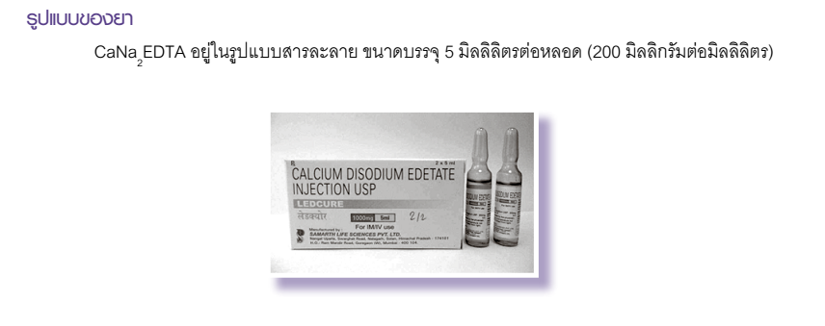

Slide 25
ดิจอกซิน สเป็กซิฟิก แอนติบอดี้ แฟบ แฟรคเมนท์
(Digoxin Specific Antibodies Fab Fragment)
รักษาโรคหัวใจล้มเหลว และโรคหัวใจเต้นผิดจังหวะ
ข้อบ่งใช้
1.ใช้ในภาวะหัวใจเต้นผิดจังหวะอย่างรุนแรง หรือ โพแทสเซียมในเลือดสูงกว่า 5.5 มิลลิอิควิวาเลนซ์ต่อลิตร
2.การเจาะเลือดเพื่อประเมินระดับดิจอกซินควรทำอย่างน้อย 8-10 ชั่วโมงหลังการให้ดิจอกซินครั้งสุดท้าย
ข้อห้ามใช้
ระวังการใช้ในผู้ป่วยมีประวัติแพ้ต่อ serum ที่ทำมาจากแกะ หรือมีประวัติแพ้ Fab fragment มาก่อน

Slide 26
อาการไม่พึงประสงค์
1.แพ้serum
2.ภาวะโพแทสเซียมในเลือดต่ำหลังจากให้ยา 1-5 ชั่วโมง
3.การทำงานของไตผิดปกติ
4.ผลจากการต้านฤทธิ์ของดิจอกซิน ทำให้แรงบีบตัวของหัวใจลดลง อาจเกิดภาวะหัวใจล้มเหลวเฉียบพลัน
ปฏิกิริยาต่อยาอื่น
1. จับกับ cardiac glycosides (ออกฤทธิ์ต่อการเพิ่มแรงบีบของหัวใจ) ทำให้ไม่สามารถให้ยาในกลุ่มนี้ได้ หลังจากใช้ Fab fragment ใน 2-3 วันแรก
2. Fab fragment จับกับ antibody ทำให้ยาคั่งในเลือด

Slide 27
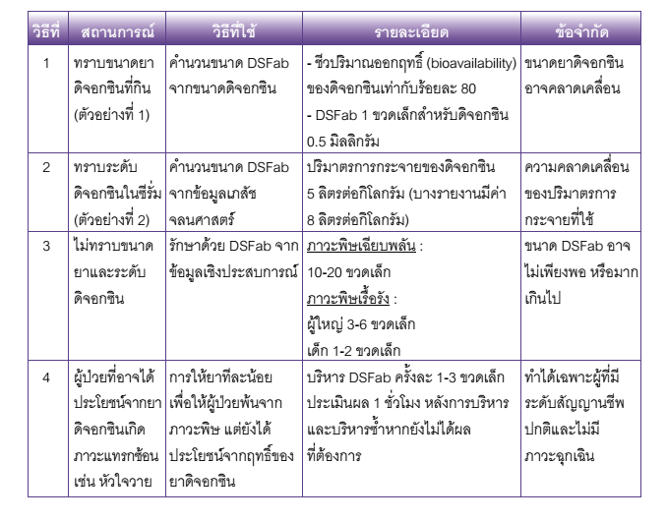
ขนาดและวิธีใช้
1. vial (40 mg) ของ Fab จับกับ digoxin ได้ 0.6 mg
2. การคำนวณ dose ของ Fab ขึ้นกับปริมาณ digitalis ที่สะสมอยู่ในร่างกาย

Slide 28
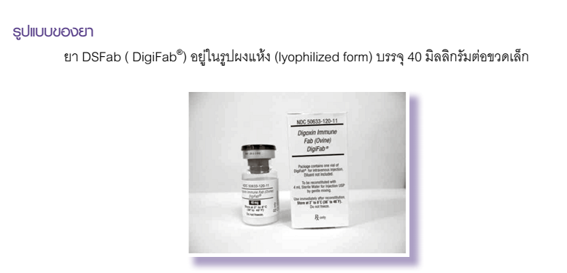

Slide 29
ดิฟธีเรีย แอนตี้ท็อกซิน (Diphtheria Antitoxin)
เป็นผลิตภัณฑ์ที่ได้จากม้าที่ถูกกระตุ้นให้สร้างภูมิคุ้มกันด้วยดิฟธีเรียท็อกซอยด์
ข้อบ่งใช้
รักษาโรคคอตีบ
ข้อควรระวัง
การฉีดเซรุ่มที่ทำจากเลือดสัตว์อาจทำให้เกิดอาการแพ้เมื่อฉีดเซรุ่มซ้ำจากสัตว์ชนิดเดียวกัน ควรถามโดยละเอียด
วิธีทดสอบอาการแพ้
ฉีดเข้าผิวหนัง 0.1 มิลลิลิตร เจือจาง 1DAT:100NSS รอดูผล 20 นาที
ก่อนฉีดต้องเตรียมทุกอย่างให้พร้อมเพื่อแก้ไขอาการแทรกซ้อนของserum sickness

Slide 30
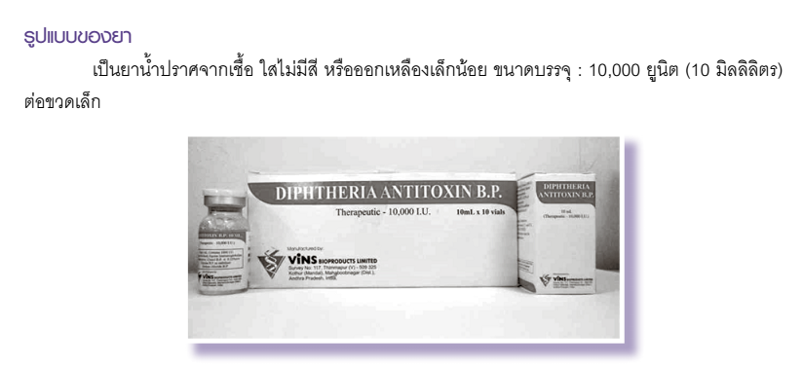
ขนาดและวิธีใช้
อาการเล็กน้อย ฉีดเข้ากล้าม 10,000-30,000 ยูนิต
อาหารหนัก ฉีดเข้าหลอดเลือดดำ 40,000-100,000 ยูนิต ภายใน 30 นาทีถึง 2 ชั่วโมง

Slide 31
อาร์โทพีน (Atropine)
ข้อบ่งใช้
1.ต้านพิษของสารฆ่าแมลงกลุ่ม organophosphates และ carbamates ที่เกิดจากการกระตุ้นระบบประสาท ระบบทางเดินหายใจ และระบบต่อมมีท่อต่างๆ
2.ต้านฤทธิ์ยาที่ทำให้การเต้นของหัวใจช้าลง ได้แก่ digitalis หรือ beta blockers
3.ต้านฤทธิ์สารที่เป็น cholinergic เช่น เห็ดบางชนิด
ข้อห้ามใช้
1.ต้อหิน เนื่องจาก atropine จะเพิ่มความดันในลูกตา
2.ผู้ป่วยความดันโลหิตสูง ทำให้หัวใจเต้นเร็วและมีภาวะหัวใจล้มเหลว
3.มีการอุดกั้นในทางเดินปัสสาวะจากการเกร็งตัวของ urinary

Slide 32
อาการไม่พึงประสงค์
1. ปากแห้ง ตาพร่า รูม่านตาขยาย เพิ่มความดันในลูกตา ปัสสาวะไม่ออก ท้องผูก
2. ในผู้ใหญ่ที่ได้รับ atropine น้อยกว่า 0.5 mg ทางเลือดดำอย่างช้าๆ อาจทำให้หัวใจเต้นช้า
ปฏิกิริยาต่อยาอื่น
1. ฤทธิ์ atropine จะปรากฏเร็วขึ้น เมื่อให้ร่วมกับ pralidoxime (2-PAM)
2. เสริมฤทธิ์ยาต้าน muscarinic และยาต้าน histamine อื่นๆ

Slide 33
ขนาดและวิธีใช้
1.กรณีภาวะเป็นพิษจากยาสารฆ่าแมลงกลุ่ม organophosphates และ carbamates
ผู้ใหญ่ 1-5 mg ทางเส้นเลือดดำ
เด็ก 0.05 mg/kg ทางเส้นเลือดดำ ให้ซ้ำทุก 5 -10 นาที
2.กรณีหัวใจเต้นช้าจากยาประเภทอื่น
ผู้ใหญ่ 0.5 mg ทางเส้นเลือดดำ ให้ซ้ำได้ตามความจำเป็น การให้เกิน 3 mg ถ้ายัง ไม่เห็นผลจากการรักษาควรหยุดให้
ยกเว้น กรณีหัวใจเต้นช้าจากยา organophosphates สามารถให้ในขนาดสูงกว่า

Slide 34
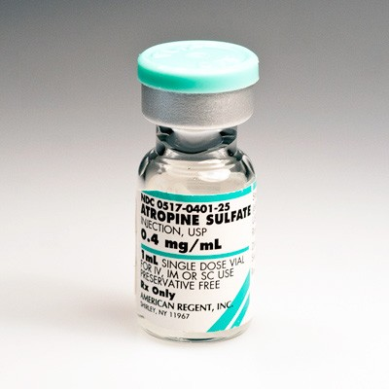

Slide 35
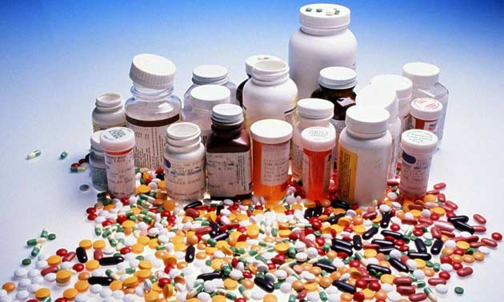
Bromocriptine
ข้อบ่งใช้
1.เพื่อรักษาภาวะขาดประจำเดือน การหลั่งน้ำนมผิดปกติ
2.รักษาระดับฮอร์โมนโปรแลคตินในร่างกายสูงเนื่องมาจากมะเร็งชนิด adrenomas โรคพาร์กินสัน (Parkinsons disease) และภาวะgrowth hormone มากเกินไป
3. Neuroleptic Malignant Syndrome เนื่องจากเป็น dopamine agonist

Slide 36
ข้อห้ามใช้
1.ผู้ป่วยที่มีประวัติแพ้ ergot alkaloid กลุ่มที่มีฤทธิ์ในการบีบมดลูก และกลุ่มที่ใช้รักษาโรคไมเกรน เช่น ergotamine อาจทำให้หลอดเลือดตีบตัน
2.ผู้ป่วยที่มีความดันโลหิตสูง โรคหัวใจหรือหลอดเลือด
อาการไม่พึงประสงค์
1.คลื่นไส้ ปวดศีรษะ ปากแห้ง เซื่องซึม เป็นลมหน้ามืด
2.บางรายมีอาการรุนแรง ตาพร่ามัว หัวใจเต้นเร็ว หายใจตื้น
ปฏิกิริยาต่อยาอื่น
1.เสริมฤทธิ์กับยาต้านโรคหัวใจและหลอดเลือดอื่นๆ
2.ลดการเคลื่อนไหวของลำไส้ และทางเดินอาหาร ทำให้การดูดซึมยาอื่นช้า หรือลดน้อยลง

Slide 37
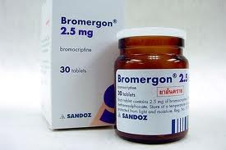
ขนาดและวิธีใช้
ให้ทางปาก 2.5 mg วันละ 2 ครั้ง พร้อมอาหาร (ขนาดสูงสุดไม่ควรเกิน 60 mg ต่อวัน)
หลังจากนั้นค่อยๆ เพิ่ม dose จนกว่าอาการจะดีขึ้น
รูปแบบยา
Bromocriptine mesylate (parlodel) เม็ด 2.5 mg สำหรับรับประทาน

Slide 38
จัดทำโดย
นางสาวเนาวรัตน์ จันทะพงษ์ 54011410061
นางสาวเพ็ญลักษณ์ ศิริวานก 54011410077
นางสาวสุพัตรา แก้วเมือง 54011410116
นายอัฐพงษ์ คำภาแสง 54011410179
นางสาวทิพยรัตน์ ข่วนกระโทก 54011410192
นางสาวทิพวัลย์ สุวรรณชัยรบ 54011410193
นางสาวอรอุมา รัตนประเสริฐ 54011410219
นิสิตหลักสูตรสาธารณสุขศาสตรบัณฑิต ระบบปกติ
คณะสาธารณสุขศาสตร์ มหาวิทยาลัยมหาสารคาม

